Slide 1
XSD
(XML Schema Definition)

Slide 2
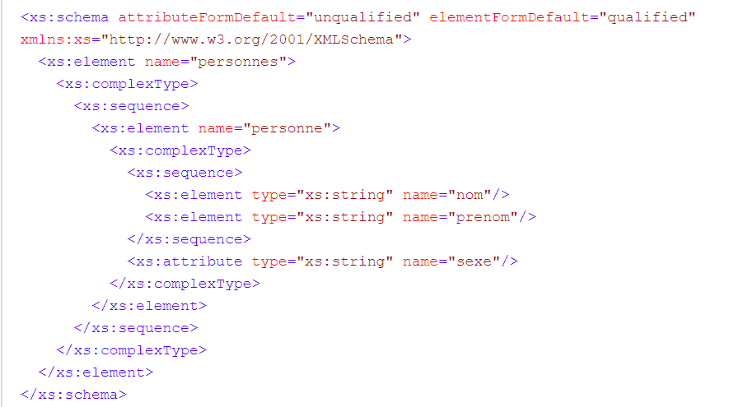
C’est quoi un document XSD:

Slide 3
Pourquoi le XSD:
Définir Les éléments XML et leurs types (simple ou complexe).
Définir les occurrences des éléments XML.
Définir Les éléments XML et leurs types (simple ou complexe).
Définir les Contraintes des éléments XML et leurs Valeurs.

Slide 4
La structure d’un document XSD.
Un fichier dans lequel est écrit un Schéma XML porte l'extension ".xsd"
<?xml version="1.0" encoding="UTF-8" ?>
<xsd:schema xmlns:xsd="http://www.w3.org/2001/XMLSchema">
<-- Le code XSD -->
</xsd:schema>

Slide 5
Le prologue:
L'élément racine est <xsd:schema />.
L‘espace de nom : xmlns :xsd

Slide 6
Association d’un XSD avec XML
<repertoire xmlns:xsi="http://www.w3.org/2001/XMLSchema-instance" xsi:schemaLocation="biblio10.xsd">.
………………………
</reprtoire>
L'espace de noms
xmlns:xsi="http://www.w3.org/2001/XMLSchema-instance"
La location
xsi:schemaLocation="chemin_vers_fichier.xsd">

Slide 7
Déclaration d’un élément simple:
<xsd:element name="mon_nom" type="xsd:mon_type" />
Exemple:
<nom>DUPONT</nom>
<prenom>Robert</prenom>
<age>38</age>
<xsd:element name="nom" type="xsd:string" />
<xsd:element name="prenom" type="xsd:string" />
<xsd:element name="age" type="xsd:int" />

Slide 8

Les types d’un élément XSD:
xs:string
xs:decimal
xs:integer
xs:boolean
xs:date
xs:time

Slide 9
Valeur par défaut et valeur inchangeable
Valeur par défaut
il est tout à fait possible d'indiquer dans les Schémas XML qu'un élément a une valeur par défaut
<xsd:element name="prenom" type="xsd:string" default="Robert" />
Valeur constante
il est également possible d'imposer une valeur. Cette valeur inchangeable est appelée constante.
<xsd:element name="prenom" type="xsd:string" fixed="Robert" />

Slide 10
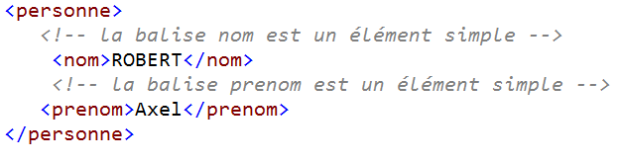
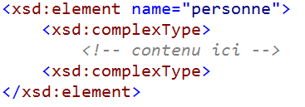
Déclaration d’un élément complexe ou séquence d’éléments:
Exemple:
Déclaration d’un élément complexe et son type:

Slide 11
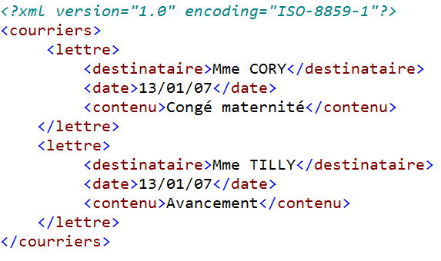
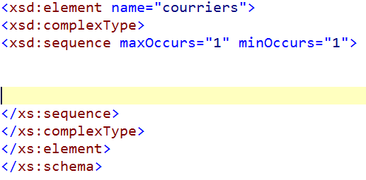
La séquence et Les occurrences d’un élément complexe:
La séquence définit les éléments XML contenu dans un autre élément XML:

Slide 12
Chaque séquence définit le nombre d’occurrence d’un élément XML dans le document XML.

Slide 13

L’occurrence min et l’occurrence max
Dans un élément complexe le nombre d’occurrence d’un élément simple est par défaut :
MinOccurs=1, et MaxOccurs=1

Slide 14
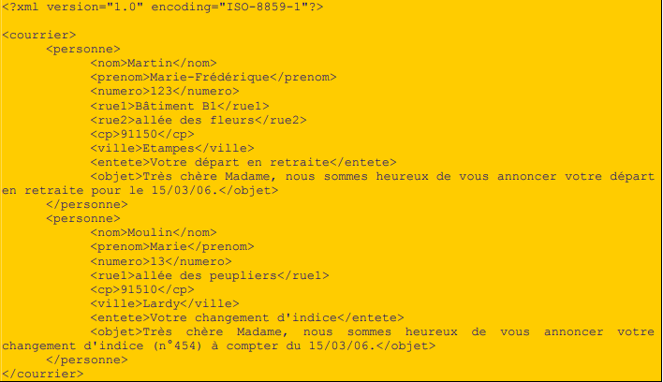
Exemple:

Slide 15
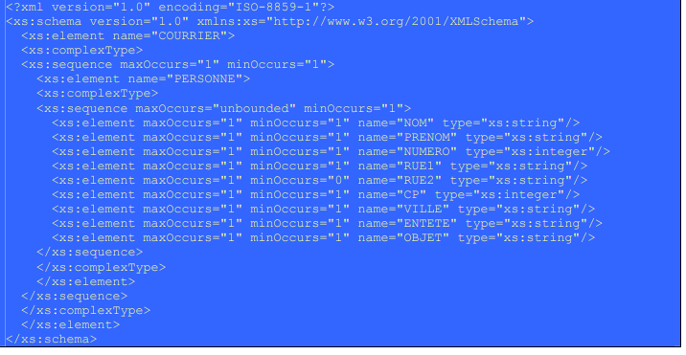
Réponse:

Slide 16
Déclaration des attributs dans un Document XSD:
Exemple:
<personne sexe="masculin">Robert Rachid</personne>
<xsd:element name="personnes">
<xsd: complexeType>
<xsd:attribut name="sexe" type="xsd:string" />
</xsd: complexeType>
</xsd:element>

Slide 17
Valeur par défaut, obligatoire et inchangeable
Valeur par défaut
<xsd:attribut name=“num" type="xsd:string" default=“A" />
Valeur constante
<xsd:attribut name=“tel" type="xsd:string" fixed=“00000" />
Attribut obligatoire
<xsd:attribut name="prenom" type="xsd:string" use="required" />

Slide 18
Exemple:
<nom sexe=" M"> Rachid </nom>
</xs:schema>
<xs:element name=« nom">
<xs:complexType>
<xs:attribute type="xs:string" name="sexe"/>
</xs:complexType>
</xs:element>
</xs:schema>

Slide 19
Pour un élément Complexe qui contient un attribut on le déclare comme suit:
<?xml version="1.0"?>
<personne sexe="f">
<nom>a</nom>
<prenom>a</prenom>
</personne>
le code XSD pour valider le XML suivant:

Slide 20
Réponse: https://www.freeformatter.com/xsd-generator.html

Slide 21
Examen 2018 TH
Correction

Slide 22
Les restrictions en XSD (L'héritage):
L'élément Restriction est utilisé pour définir les valeurs acceptées qu'un élément XML peut prendre.
Restriction sur la valeur.
L'âge doit être comprises entre 0 et 100
<xs:element name = "age">
<xs:simpleType>
<xs:restriction base = "xs:integer">
<xs:minInclusive value = "0"/>
<xs:maxInclusive value = "100"/>
</xs:restriction>
</xs:simpleType>
</xs:element>

Slide 23
Restriction sur un ensemble de valeurs.
La mention ne doivent être que A, B ou C.
<xs:element name = " mention ">
<xs:simpleType>
<xs:restriction base = "xs:string">
<xs:enumeration value = "A"/>
<xs:enumeration value = "B"/>
<xs:enumeration value = "C"/>
</xs:restriction>
</xs:simpleType>
</xs:element>

Slide 24
Restriction utilisant une expression régulière.
le prénom doit être en alphabet uniquement
<xs:element name = "firstname">
<xs:simpleType>
<xs:restriction base = "xs:string">
<xs:pattern value = "[a-z]"/>
</xs:restriction>
</xs:simpleType>
</xs:element>

Slide 25
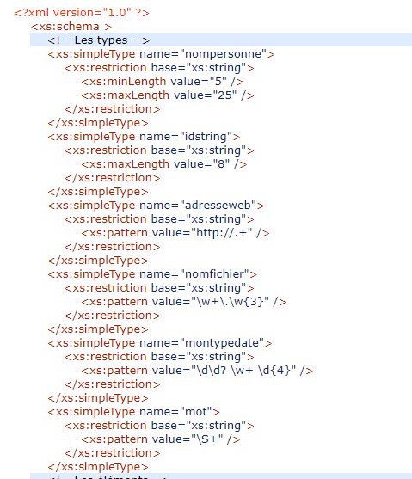
Exemple:

Slide 26
Exercices d’application

